Slide 1
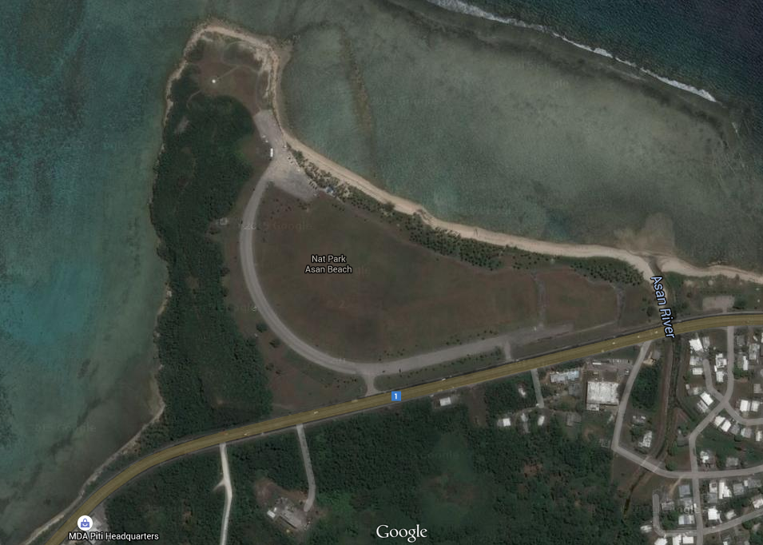
Matt
148.671
148.873
148.992

